Slide 1
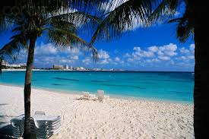
sunčane naočale | badići | zabava | krema za sunčanje
sunce | slano | prijatelji | vrućina
ležaljka | ronjenje | veselje | ručnici
japanke | plivanje | smijeh | društvo
PLAŽA | MORE | PRAZNICI | SUNČANJE
LJETO
A1
B1
C1
D1
A2
B2
C2
D2
A3
B3
C3
D3
A4
B4
C4
D4
A
B
C
D
RJEŠENJE

